Slide 1
Uchwalenie konstytucji 3 maja
Natalia krzyżanowska

Slide 2
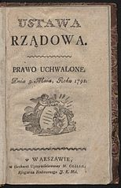
Kiedy się to wydarzyło?
Konstytucję uchwalono 3 maja 1791 roku w Warszawie. Przyjmuje się, że ta Konstytucja była pierwszą w Europie i drugą na świecie.

Slide 3
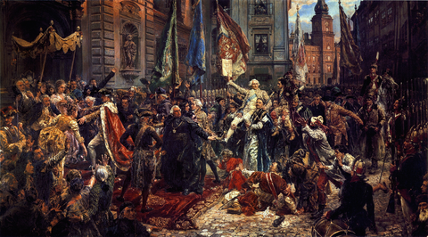
Jakie miała znaczenie?
Uchwalenie Konstytucji pozwoliło znieść panującą wtedy zasadę liberum veto. Pozwoliło to na płynniejsze dokonywanie zmian w państwie.
Wprowadziła także trójpodział władzy oraz ograniczyła nadmierne przywileje prawne szlachty.
Konstytucja zniosła Unię Polsko – Litewską.
Za religię panującą uznała katolicyzm.
Jan Matejko „Konstytucja 3 maja 1791 roku”

Slide 4
Obchody święta 3 maja
Obchody Święta Konstytucji 3 Maja zostały zakazane podczas rozbiorów.
Ponownie je wznowiono w kwietniu 1919 roku.
Przestano je znowu obchodzić podczas okupacji, podczas II wojny światowej.
Zostało zdelegalizowane przez władze komunistyczne.
Dopiero od 1990 roku Święto Konstytucji 3 Maja zostało dodane do uroczyście obchodzonych świąt.

Slide 5
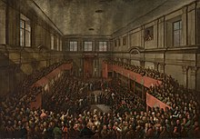
Koniec konstyucji
Konstytucja 3 Maja straciła znaczenie 24 lipca 1792 roku. Stało się to, ponieważ Stanisław August Poniatowski przystąpił do konfederacji targowickiej. Przestała być obowiązującym aktem prawnym 23 listopada 1793 roku.
Uchwalenie Konstytucji 3 Maja 1791 roku – Kazimierz Wojniakowski

Slide 6
Dziękuję za uwagę
Źródła:
https://pl.wikipedia.org/wiki/Konstytucja_3_maja
https://pl.wikipedia.org/wiki/Konstytucja_3_Maja_1791_roku

